Slide 1
Spring security——
授权

Slide 2
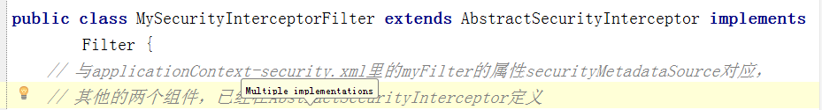
一行代码告诉你什么是Spring security中的 Filter
继承抽象类AbstractSecurityInterceptor ，实现javax.servlet.filter接口。
public class RememberMeAuthenticationFilter extends org.springframework.web.filter.GenericFilterBean implements org.springframework.context.ApplicationEventPublisherAware
public abstract class GenericFilterBean implements Filter, BeanNameAware, EnvironmentAware, ServletContextAware, InitializingBean, DisposableBean
public abstract class AbstractSecurityInterceptor implements InitializingBean, ApplicationEventPublisherAware,
MessageSourceAware {

Slide 3
授权
  在这部分，我们将探索不同的AbstractSecurityInterceptor 实现，他们在第一部分都介绍过了。 我们再继续研究如何使用授权，通过使用领域访问对象列表。

Slide 4
验证架构
验证：
在 验 证 部 分 简 略 提 过 了 ， 所 有 的 Authentication 实 现 需 要 保 存 在 一 个
GrantedAuthority 对象数组中。 这就是赋予给主体的权限。 GrantedAuthority 对象 通 过 AuthenticationManager 保 存 到 Authentication 对 象 里 ， 然 后 从
AccessDecisionManager 读出来，进行授权判断。

Slide 5
这就是自定义的Filter——拦截器
处理预调用
Spring Security 提供了一些拦截器，来控制对安全对象的访问权限，例如方法调用或 web 请求。一个是否允许执行调用的预调用决定，是由 AccessDecisionManager 实现的。

Slide 6
AccessDecisionManager
AbstractSecurityInterceptor 调用，它用来作最终访问控制的决定。 这个 接口包含三个方法：
void decide(Authentication authentication, Object secureObject,List<ConfigAttributeDefinition> config) throws AccessDeniedException;
boolean supports(ConfigAttribute attribute);
boolean supports(Class clazz);如果访问被拒绝，实现将抛出一个 AccessDeniedException 异常。

Slide 7
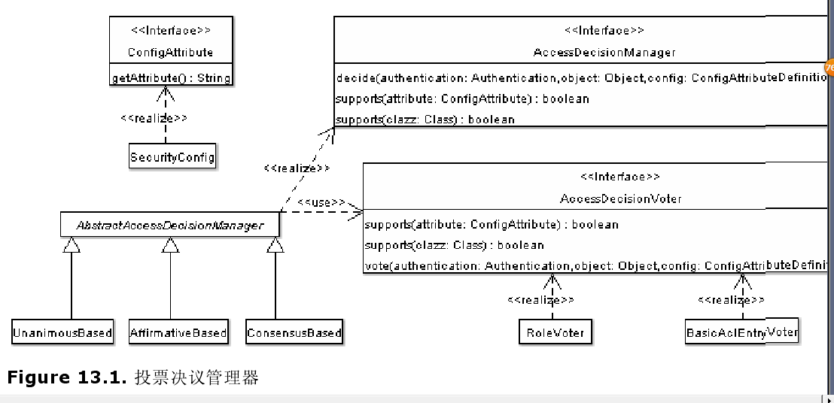
基于投票的 AccessDecisionManager 实现

Slide 8
什么是CAS
JA-SIG 开发了一个企业级的单点登录系统，叫做 CAS。 与其他项目不同，JA-SIG 的中心认证服务是开源的，广泛使用的，简单理解的，不依赖平台的，而且支持代理能力。Spring Security 完全支持 CAS，提供一个简单的整合方式，把使用 Spring Security的单应用发布，转换成使用企业级 CAS 服务器的多应用发布安全你可以从 http://www.ja-sig.org/cas/找到 CAS 的更多信息。 你还需要访问这个网站下载 CAS 服务器文件。
实际上项目中配置是CAS的客户端，服务器端在特检院。

Slide 9
CAS如何工作
你要在公司内部安装 CAS 服务器。 CAS 服务器就是一个 WAR 文件，所以安装服务器没有什么难的。 在 WAR 文件里，你需要自定义登录和其他单点登录展示给用户的页面。发布 CAS 3.3 的时候，你也需要指定一个 CAS 的 deployerConfigContext.xml 里包含的 AuthenticationHandler。 AuthenticationHandler 有一个简单的方法，返回布尔值，判断给出的证书集合是否有效。 你的 AuthenticationHandler 实现会需要链接到后台认证资源类型里，像是 LDAP 服务器或数据库。 CAS 自己也包含非常多AuthenticationHandler 帮助实现这些。 在你下载发布服务器 war 文件的时候，它会把用户名和密码匹配的用户成功验证，这对测试很有用。

Slide 10
配置CAS客户端
CAS 的 web 应用端通过 Spring Security 使用起来很简单。 我们假设你已经知道
Spring Security 的基本用法，所以下面都没有涉及这些。 我们会假设使用基于命名
空间配置的方法，并且添加了 CAS 需要的 bean。
你需要添加一个 ServiceProperties bean，到你的 application context 里。 这表现你的 CAS 服务：

Slide 11
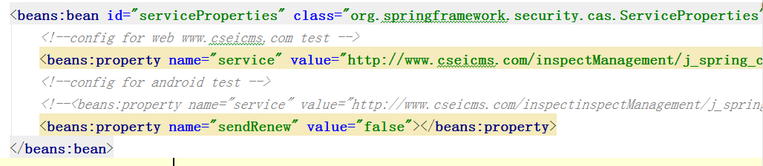
serviceProperties--你的CAS 服务
这里的 service 必须是一个由 CasAuthenticationFilter 监控的 URL。 这个
sendRenew 默认是 false，但如果你的程序特别敏感就应该设置成 true。 这个参数作用是，告诉 CAS 登录服务，一个单点登录没有到达。 否则，用户需要重新输入他们的用户名和密码，来获得访问服务的权限。
下面配置的 bean 就是展开 CAS 认证的过程（假设你使用了命名空间配置）：

Slide 12
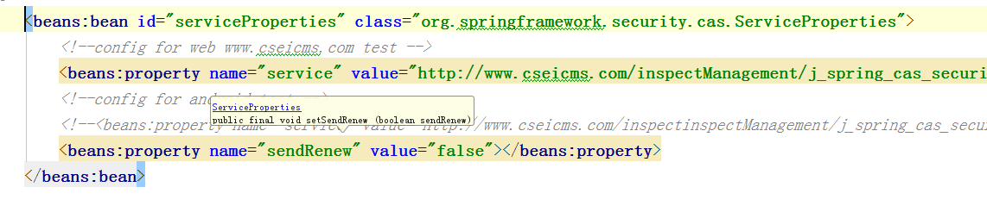
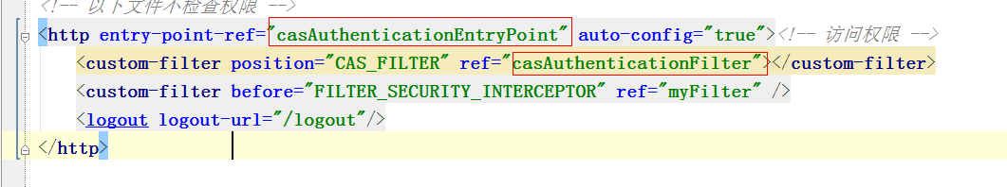
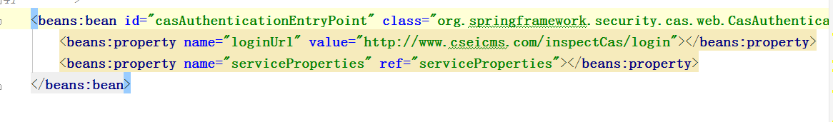
入口配置——让CAS凌驾于所有认证之前，感谢cctv，感谢entry-point-ref

Slide 13
CAS概念与作用
应该使用 entry-point-ref选择驱动认证的 CasAuthenticationEntryPoint 类。
CasAuthenticationFilter 的属性与 UsernamePasswordAuthenticationFilter
非常相似（在基于表单登录时用到）。为 了 CAS 的 操 作 ， ExceptionTranslationFilter 必 须 有 它 的AuthenticationEntryPoint，这里设置成 CasAuthenticationEntryPoint bean。CasAuthenticationEntryPoint 必须指向 ServiceProperties bean （上面讨论过了），它为企业 CAS 登录服务器提供 URL。 这是用户浏览器将被重定向的位置。下一步，你需要添加一个 CasAuthenticationProvider 和它的合作伙伴：

Slide 14
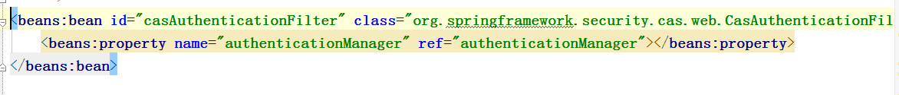
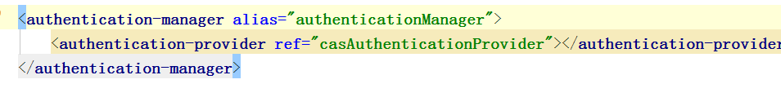
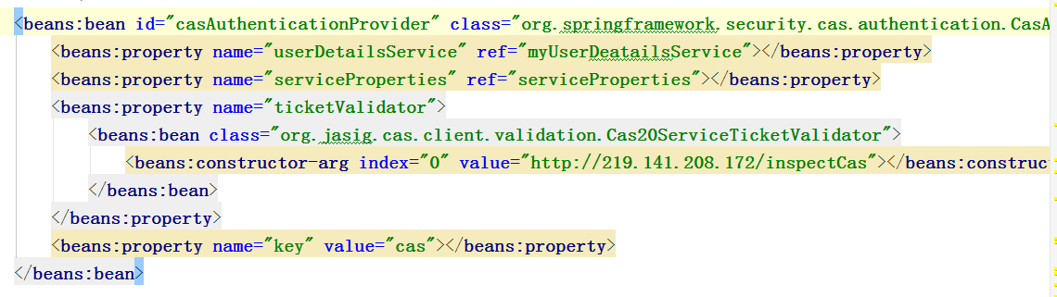
casAuthenticationFilter配置

Slide 15
恭喜你，认证成功
一 旦 通 过 了 CAS 的 认 证 ， CasAuthenticationProvider 使 用 一 个
UserDetailsService 实例，来加载用户的认证信息。 这里我们展示一个简单的基于内存的设置。
如果你翻回头看一下"How CAS Works"那节，这些 beans 都是从名字就可以看懂的。

Slide 16
问题
？

